Slide 1
Biblioteca CNITV
Andrei Niculae XII G

Slide 2
Scenariu
CNITV organizeaza o ativitate de voluntariat in cadrul bibliotecii liceului, in scopul renovarii acesteia. In acest sens, cartile vor fi stocate intr-o baza de date SQL. Fiecare carte va fi analizata, pusa intr-o categorie, iar informatiile precum: titlu, nume autor, editura, an, pret, cota vor fi structurate in baza de date(pentru a nu recurge la metode neortodoxe precum excel)).

Slide 5
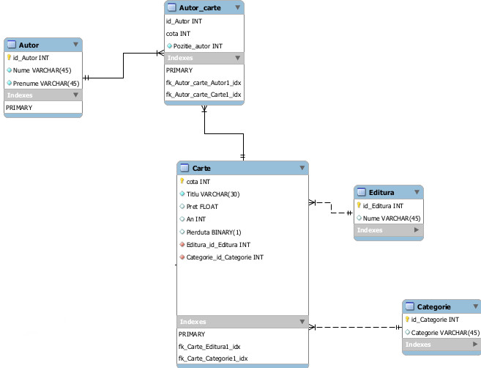

Slide 6
